Slide 1
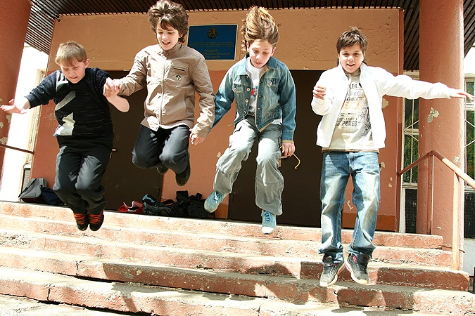
СТРАТЕГИЯ РАЗВИТИЯ ВОСПИТАНИЯ В РОССИЙСКОЙ ФЕДЕРАЦИИ (2015 – 2025)

Slide 2
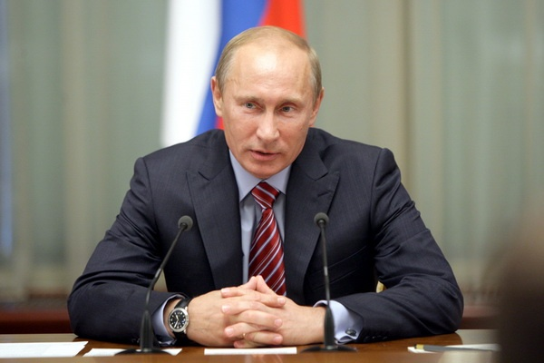
«...Формирование гармоничной личности, воспитание гражданина России зрелого, ответственного человека, в котором сочетается любовь к большой и малой родине, общенациональная и мническая идентичность, уважение к культуре, традициям людей, которые живут рядом».
В. В. Путин

Slide 3
Цель Стратегии: ^
Определить приоритеты государственной политики в области воспитания детей, основные направления развития воспитания, механизмы и ожидаемые результаты реализации Стратегии, обеспечивающие становление российской гражданской идентичности, укрепление нравственных основ общественной жизни, успешную социализацию детей, их самоопределение в мире ценностей и градаций многонационального народа Российской Федерации, межкультурное взаимопонимание и уважение.

Slide 4
Задачи стратегии
создать условия для консолидации усилий институтов российского общества и государства по воспитанию подрастающего поколения на основе признания определяющей роли семьи; | обеспечить поддержку семейного воспитания на основе содействия ответственному отношению родителей к воспитанию детей, повышению их социальной, коммуникативной и педагогической компетентности; | повысить эффективность воспитательной деятельности в системе образования субъектов Российской Федерации; | сформировать социокуль-турную инфраструктурусодействую-щую успешной социализации детей и интегрирую-щую воспитатель-ные возможности образователь-ных, культурных, спортивных, научных, познаватель-ных, организаций | обеспечить равный доступ к инфраструктуре воспитания детей, требующих особой заботы общества и государства, включая детей с ограничен-ными возможностя-ми здоровья.

Slide 5
Основные направления развития воспитания:
-Поддержка семейного воспитания
Развитие воспитания в системе образования
- Расширение воспитательных возможностей информационных ресурсов
-Поддержка общественных объединений в сфере воспитания
-Гражданское и патриотическое воспитание
-Духовно-нравственное воспитание
- Приобщение детей к культурному наследию
-Физическое развитие и культура здоровья
-Трудовое воспитание и профессиональное самоопределение
-Экологическое воспитание
воспитание детей в духе уважения к человеческому достоинству, национальным традициям и общечеловеческим достижениям;
поддержка определяющей роли семьи в воспитании детей, уважение к авторитету родителей и защита их преимущественного права на воспитание и обучение детей перед всеми иными лицами;
защита прав и соблюдение законных интересов каждого ребёнка;
обеспечение соответствия воспитания в системе образования традиционным российским культурным, духовно-нравственным и семейным ценностям;
обеспечение условий для физического, психического, социального, духовно-нравственного развития детей, в том числе детей, находящихся в трудной жизненной ситуации (детей, оставшихся без попечения родителей; детей с ограниченными возможностями здоровья.
воспитание языковой культуры детей;
развитие сотрудничества субъектов системы воспитания (семьи, общества, государства, образовательных, научных, традиционных религиозных и иных общественных организаций, организаций культуры и спорта, СМИ. бизнес-сообществ)

Slide 6
Ожидаемые результаты
Реализация Стратегии развития воспитания в Российской Федерации должна обеспечить:
значимость воспитания в общественном сознании;
укрепление российской гражданской идентичности, традиционных общенациональных ценностей, устойчивости и сплоченности российского общества;
повышение общественного престижа семьи, отцовства и материнства, сохранение и возрождение традиционных семейных ценностей, укрепление традиций семейного воспитания;
развитие общественно-государственной системы воспитания, основанной па координации и консолидации усилий всех ее институтов, современной развитой инфраструктуре, правовом регулировании, эффективных механизмах управления, конкурсного отбора и использования лучшего педагогического опыта воспи-
тательной деятельности;
доступность для всех категорий детей качественного воспитания, способствующего удовлетворению их индивидуальных потребностей, развитию творческих способностей, независимо от места проживания, материального положения семьи, состояния здоровья;

Slide 7
Портрет выпускника основной школы
- любящий свой край и своё Отечество, знающий русский и родной язык, уважающий свой народ, его культуру и духовные традиции;

Slide 8
Портрет выпускника основной школы
- осознающий и принимающий ценности человеческой жизни, семьи, гражданского общества, многонационального российского народа, человечества;
- активно и заинтересованно познающий мир, осознающий ценность труда, науки и творчества;

Slide 9
- умеющий учиться, осознающий важность образования и самообразования для жизни и деятельности, способный применять полученные знания на практике;

Slide 10
Портрет выпускника основной школы
- социально активный, уважающий закон и правопорядок, соизмеряющий свои поступки с нравственными ценностями, осознающий свои обязанности перед семьёй, обществом, Отечеством;

Slide 11
Портрет выпускника основной школы
- уважающий других людей, умеющий вести конструктивный диалог, достигать взаимопонимания, сотрудничать для достижения общих результатов;
- осознанно выполняющий правила здорового и экологически целесообразного образа жизни, безопасного для человека и окружающей его среды;

Slide 12
Портрет выпускника основной школы
- ориентирующийся в мире профессий, понимающий значение профессиональной деятельности для человека в интересах устойчивого развития общества и природы.

Slide 13
Спасибо за внимание

